Slide 1
«…Уж постоим мы головою за Родину свою…»
Опыт работы по нравственно – патриотическому воспитанию дошкольников
Новиковой Натальи Петровны
воспитателя МБДОУ ДС 27 г. Железнодорожный

Slide 3
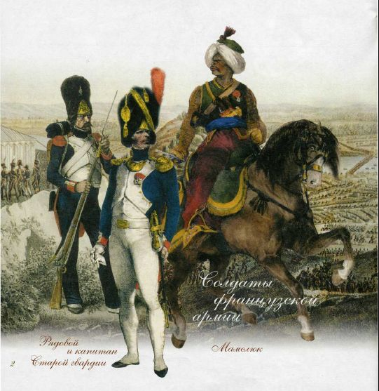

Slide 5
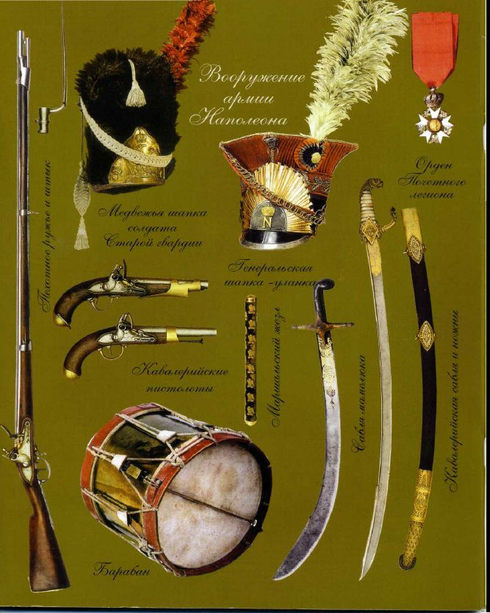

Slide 6
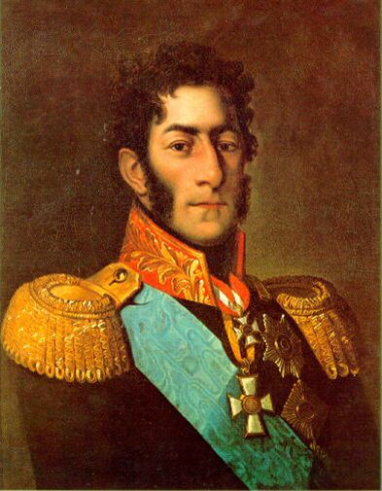
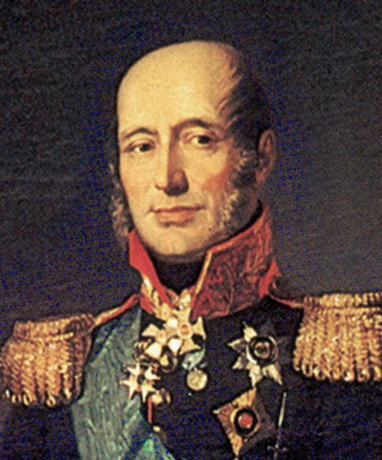
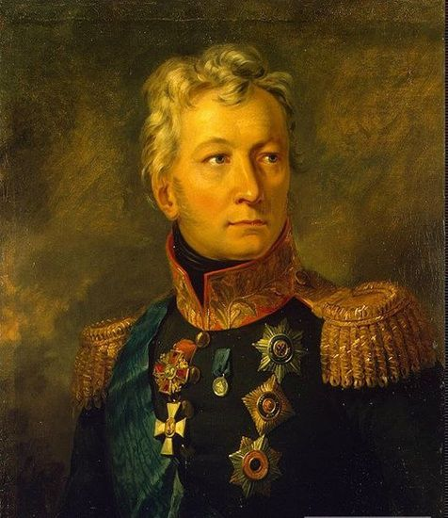

Slide 11
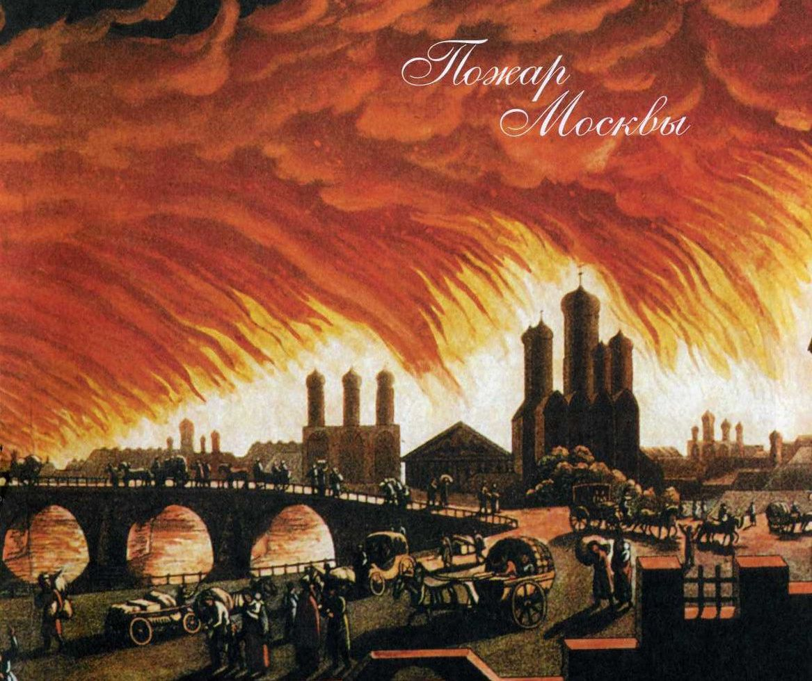

Slide 13
Бородинское сражение ознаменовало собой кризис французской стратегии решающего генерального сражения. Французам в ходе сражения не удалось уничтожить российскую армию, вынудить капитулировать Россию и продиктовать условия мира. Российские же войска нанесли существенный урон армии противника и смогли сохранить силы для грядущих сражений.

Slide 14
«Не было еще столь блистательных побед»
М.И. Кутузов

